Slide 1
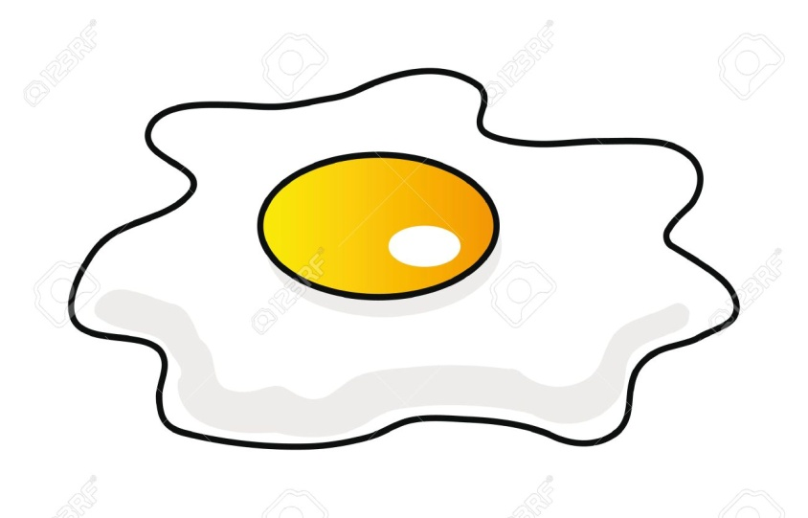

Cosas Mágicas
El sol es un huevo frito
muy rico, muy rico

Slide 2
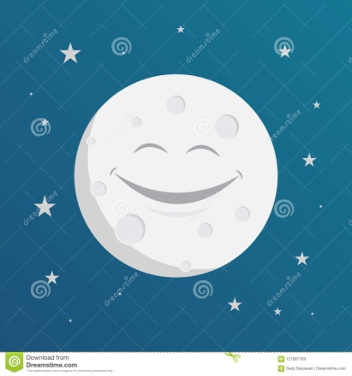
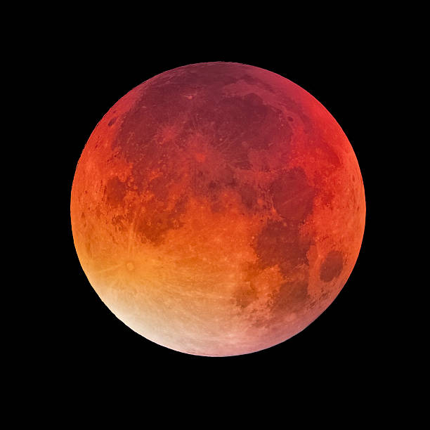
La luna es una señora
blanca de día
y de noche roja

Slide 3
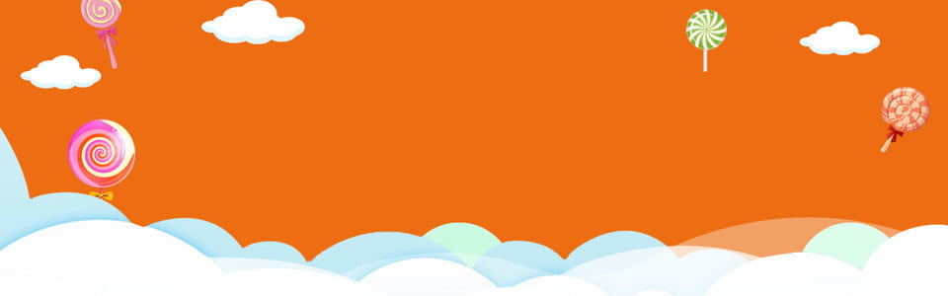
Las nubes son caramelos
que navegan por el cielo

Slide 4

Las estrellas y luceros,
los ojos del firmamento

Slide 5

El viento es el silbato
del tren que pasó hace un rato

Slide 6

La lluvia con sus vapores
es la ducha de las flores

Slide 7

El arco iris, un puente
de oriente a occidente

Slide 8


La nieve es palomitas
doraditas y blanquitas

Slide 9
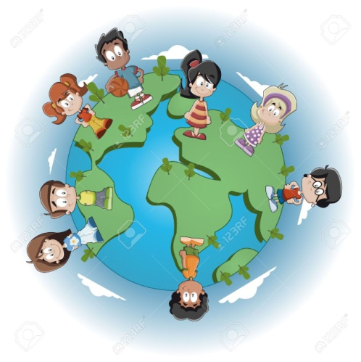
La Tierra es nuestra casa
y tenemos que cuidarla

Slide 10
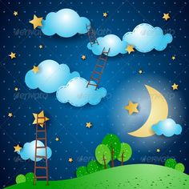
El cielo es su tejado
de azul y añil pintado

